Slide 1
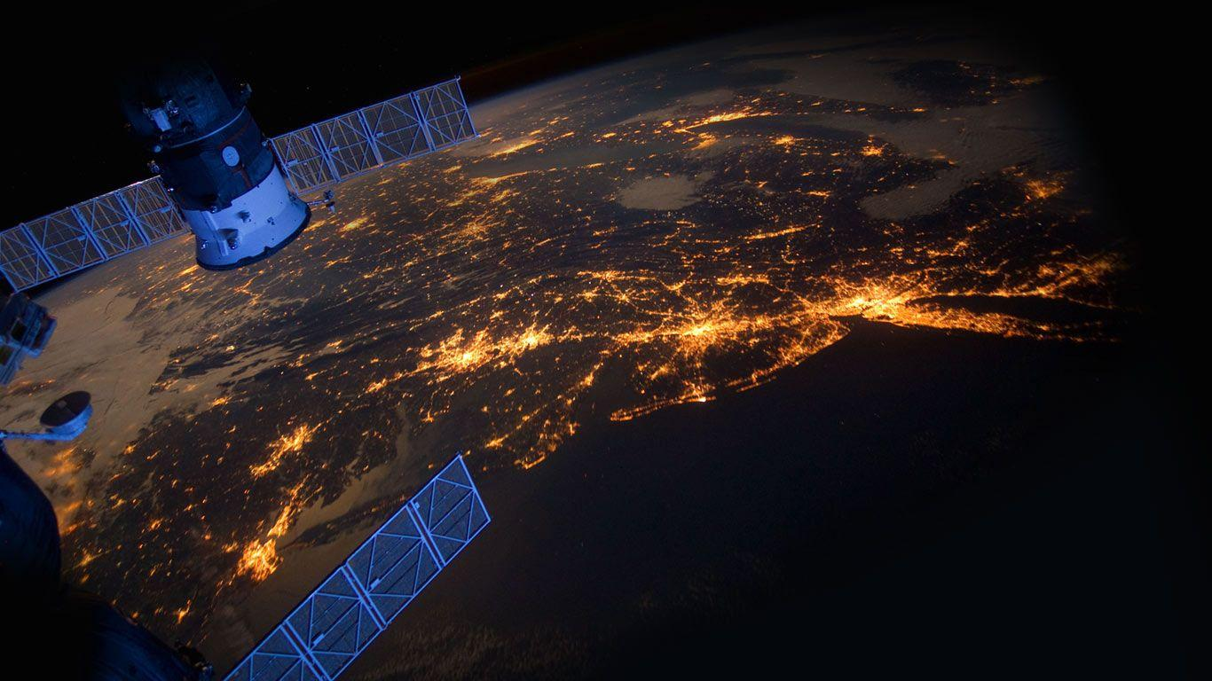
МЫ России верные –
в космосе
МЫ первые!

Slide 2
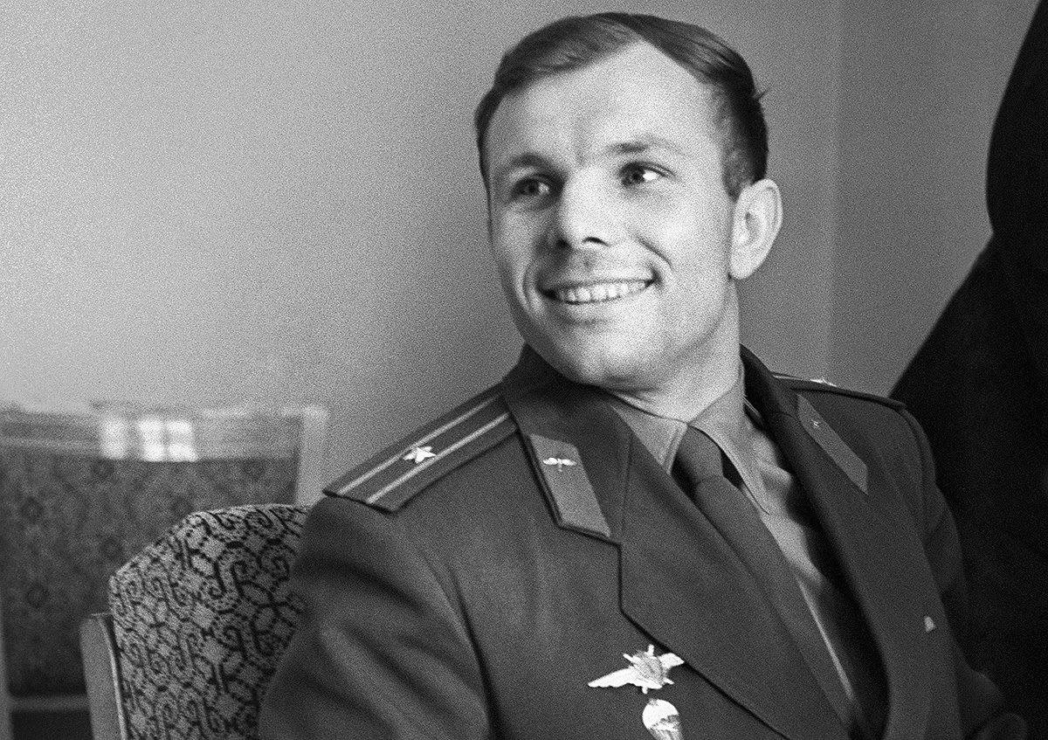
Быть первым в космосе – можно ли мечтать о большем?

Slide 3
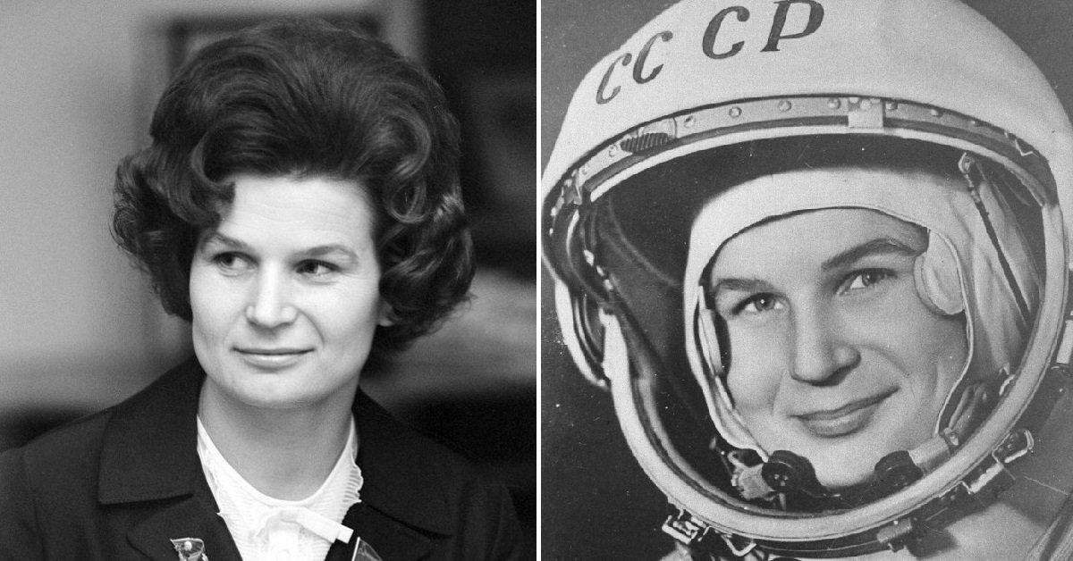
Валентина Владимировна Терешкова

Slide 4
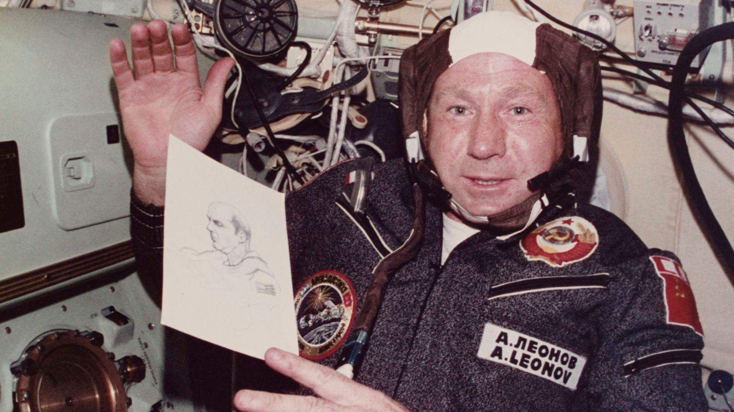
Алексей Архипович Леонов

Slide 5


Slide 6


Slide 7
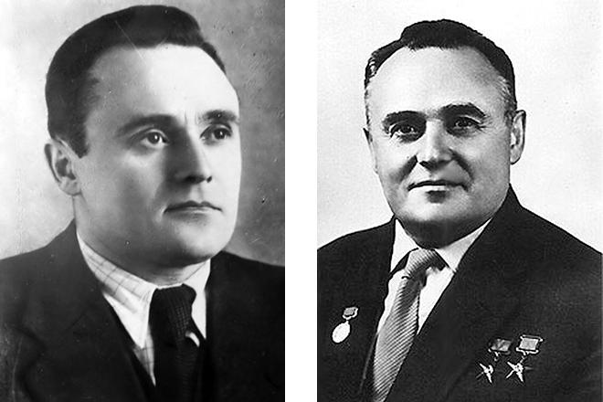
Сергей Павлович Королёв

Slide 8
